Slide 1
Dubbo之API配置
Dubbo 的拓展点加载,从 JDK 标准的 SPI (Service Provider Interface) 拓展点发现机制加强而来; 想要理解 Dubbo, 理解 Dubbo SPI 是非常必须的, 本篇PPT将综合讲解Dubbo的SPI机制。

Slide 2
目录
1
API 配置基本知识
2
Dubbo Api 服务提供者暴露
3
Dubbo Api 服务消费者暴露
4
Dubbo Api 服务引用

Slide 3
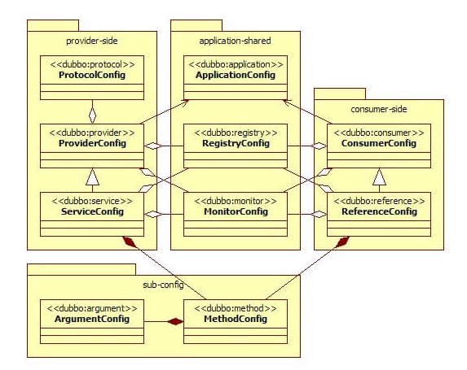
Dubbo Api配置分类
1. application-shared
ApplicationConfig, RegistryCondig, MonitorConfig
2. provider-side
ProtocolConfig, ProviderConfig, ServiceConfig
3. consumer-side
ConsumerConfig, ReferenceConfig
4. sub-config
ArgumentConfig, MethodConfig

Slide 4
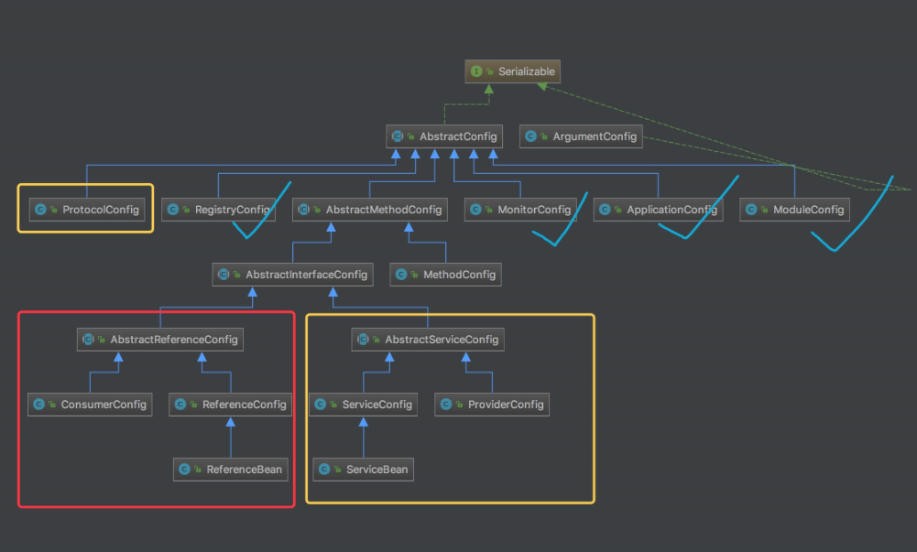
dubbo config类继承关系图
1. 红勾部分，application-shared
2. 黄框部分，provider-side
3.红框部分，consumer-side
4. 其他部分，sub-config

Slide 5
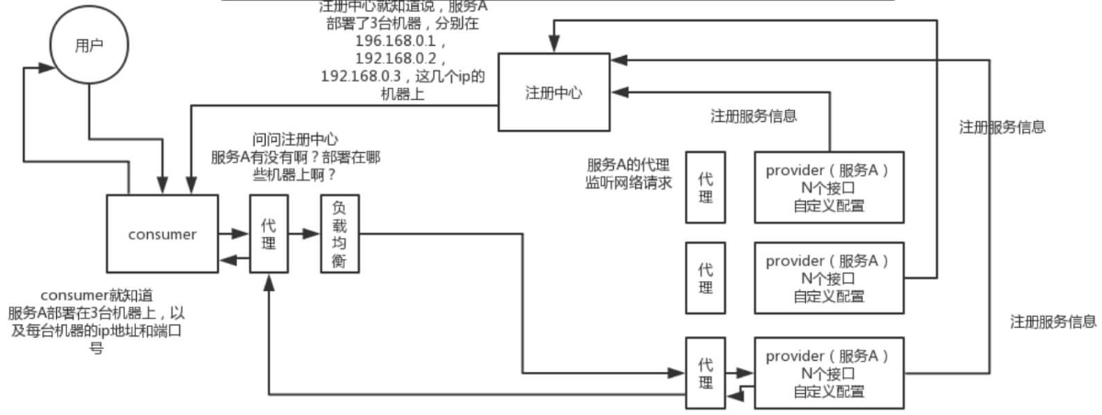
dubbo 服务调用流程
1. provider将服务注册到注册中心, 比如zookeeper/nacos
2. 用户发起请求, 消费者向注册中心获取提供者的信息(这里暂时忽略消费者向注册中心的注册和消息订阅)
3. 消费者经过proxy(图中的代理)和loadBalance(图中的负载均衡)等条件过滤后, 寻找分配的provider
4. provider经过处理后返回结果, consumer接收到处理结果之后, 再将结果返回给请求方用户

Slide 6
目录
1
API 配置基本知识
2
Dubbo Api 服务提供者暴露
3
Dubbo Api 服务消费者暴露
4
Dubbo Api 服务引用

Slide 7
示例代码: DemoService demoService = DemoServiceImpl(); // 服务接口 ApplicationConfig application = new ApplicationConfig(); //应用配置 application.setName("demo-provider"); RegistryConfig registry = new RegistryConfig(); //注册配置 registry.setAddress("10.20.130.230:9090"); ProtocolConfig protocol = new ProtocolConfig(); //服务提供者协议配置 protocol.setName("dubbo"); protocol.setPort(12345); protocol.setThreads(200); // 注意：ServiceConfig为重对象，内部封装了与注册中心的连接，以及开启服务端口 // 服务提供者暴露服务配置 ServiceConfig<DemoService> service = new ServiceConfig<DemoService>(); service.setApplication(application); service.setRegistry(registry); // 多个注册中心可以用setRegistries() service.setProtocol(protocol); // 多个协议可以用setProtocols() service.setInterface(DemoService.class); service.setRef(demoService); service.setVersion("1.0.0"); service.export(); // 暴露服务(核心)
dubbo Api配置之服务提供者暴露(一)
服务暴露关键点:
1. 进一步初始化 ServiceConfig 对象。
2. 校验 ServiceConfig 对象的配置项。
3. 使用 ServiceConfig 对象，生成 Dubbo URL 对象数组。
4. 使用 Dubbo URL 对象，暴露服务

Slide 8
Note: 1. 如果provider(ProviderConfig)配置存在 1.1 如果暴露配置(export)不存在, 进行配置 1.2 如果延迟配置(delay)不存在, 进行配置 2. 如果接口不暴露, 直接返回 3. 如果配置了延迟创建, 则通过ScheduledExecutorService进行延迟创建doExport() 4. 如果没有配置延迟创建, 则立即创建doExport()
dubbo Api配置之服务提供者(二)

Slide 9
Note: 1. 检查是否可以暴露服务, 如果已经暴露过则返回或抛出异常, 否则标记已经暴露服务exported=true 2. 读取属性配置(环境变量+properties属性)到ProviderConfig中 3. 按照ProviderConfig --> ModuleConfig --> ApplicationConfig的顺序读取相关的属性配置 4. 如果是泛化接口的实现, 按照泛化接口处理interfaceClass, 标记泛化generic为true; 如果是普通接口, 通过反射的方式获取interfaceClass, 并校验接口和方法、校验指向的service对象, 标记泛化generic为false 5.处理服务接口客户端本地代理local/stub相关, 其中local目前已经废除, 这里是为了兼容历史版本 6. 执行checkApplication() 方法，校验 ApplicationConfig 配置 7. 执行checkRegistry() 方法，校验 RegistryConfig 配置 8. 执行checkProtocol() 方法，校验 ProtocolConfig 配置数组 9. 执行appendProperties(config) 方法，读取属性配置( 环境变量 + properties 属性 )到 ServiceConfig 对象 10. 执行checkStubAndMock(interfaceClass) 方法，校验 Stub 和 Mock 相关的配置 11. 调用 #doExportUrls() 方法，暴露服务(核心)
dubbo Api配置之服务提供者(三)

Slide 10
dubbo Api配置之服务提供者(四)
1. 配置协议缺省名
2. 创建参数集合 map ，用于下面创建 Dubbo URL 的 parameters 属性
3. 将 side dubbo timestamp timestamp pid 和各种配置对象添加到 map 中
4. 将每个 MethodConfig 和其对应的 ArgumentConfig 对象数组，添加到 map 中
5. 将 generic methods revision 到 map 中
6. 当协议为 injvm 时，添加 notify = false 到 map 中，表示不注册，不通知
7. 获得注册到注册中心的服务提供者 Host, PORT
8. 创建Dubbo URL
9. 获取配置规则
10. 进行服务暴露

Slide 11
目录
1
API 配置基本知识
2
Dubbo Api 服务提供者暴露
3
Dubbo Api 服务消费者暴露
4
Dubbo Api 服务引用

Slide 12
dubbo Api配置之服务消费者(一)
ApplicationConfig application = new ApplicationConfig(); // 当前应用配置
application.setName("demo-consumer");
RegistryConfig registry = new RegistryConfig();// 连接注册中心配置
registry.setAddress("10.20.13.23:9090");
ReferenceConfig<DemoService> reference = new ReferenceConfig<DemoService>(); // ReferenceConfig为重对象，内部封装了与注册中心的连接，以及与服务提供方的连接, 引用远程服务
reference.setApplication(application);
reference.setRegistry(registry); // 多个注册中心可以用setRegistries()
reference.setInterface(DemoService.class);
reference.setVersion("1.0.0");
// 和本地bean一样使用DemoService
DemoService demoService = reference.get(); // 注意：此代理对象内部封装了所有通讯细节，对象较重，请缓存复用
Notes:
1. 进一步初始化 ReferenceConfig 对象。
2. 校验 ReferenceConfig 对象的配置项。
3. 使用 ReferenceConfig 对象，生成 Dubbo URL 对象数组。
4. 使用 Dubbo URL 对象，应用服务

Slide 13
dubbo Api配置之服务消费者(二)
1. 若已经初始化( initialized = true ) 时，直接返回。否则，标记已经初始化
2. 执行读取属性配置(环境变量 + properties 属性)到 ConsumerConfig<实际内部执行的就是步骤三的方法>
3. 执行appendProperties(config) 方法，读取属性配置( 环境变量 + properties 属性 )到ReferenceConfig 对象
4. 若未设置 generic 属性，使用setGeneric(generic)进行设置
5. 获取interfaceClass信息,
5.1 如果是泛化接口, 直接设置泛型
5.2 如果是普通接口, 反射的方式获取, 并通过 checkInterfaceAndMethods()方法检查接口和方法
6. 按照ConsumerConfig-->ModuleConfig-->ApplicationConfig 顺序获取配置对象信息
7. 校验 Stub 和 Mock 相关的配置
8. 创建参数集合 map ，用于下面创建 Dubbo URL 的 parameters 属性
9. 将每个 MethodConfig 和其对应的 ArgumentConfig 对象数组，添加到 map 中
10. 检查属性集合中的事件通知方法是否正确
11. 将parameters信息添加到StaticContext中进行缓存

Slide 14
目录
1
API 配置基本知识
2
Dubbo Api 服务提供者暴露
3
Dubbo Api 服务消费者暴露
4
Dubbo Api 服务暴露、引用

Slide 15
dubbo Api本地(INJvm)暴露服务
1. protocal和proxyFactory都是静态属性, 通过dubbo SPI获得对应信息(实际上是代理对象)
2. 创建新的本地(local -- InJvm)Dubbo URL 对象, 并设置protocol=inJvm、 host=127.0.0.1、port=0属性信息
3. 添加服务的真实类名, 比如DemoServiceImpl, 用于RestProtocol中
4. 通过getInvoker创建Invoker对象(invoker.url获得URL信息, 在URL中获得Protocol对应拓展实现, 比如InJvmProtocol)
5. 通过export()将服务对外暴露
6. 将export缓存在exporters中
NOTE:
export()的调用顺序是Protocol$Adaptive => ProtocolFilterWrapper => ProtocolListenerWrapper => InjvmProtocol

Slide 16
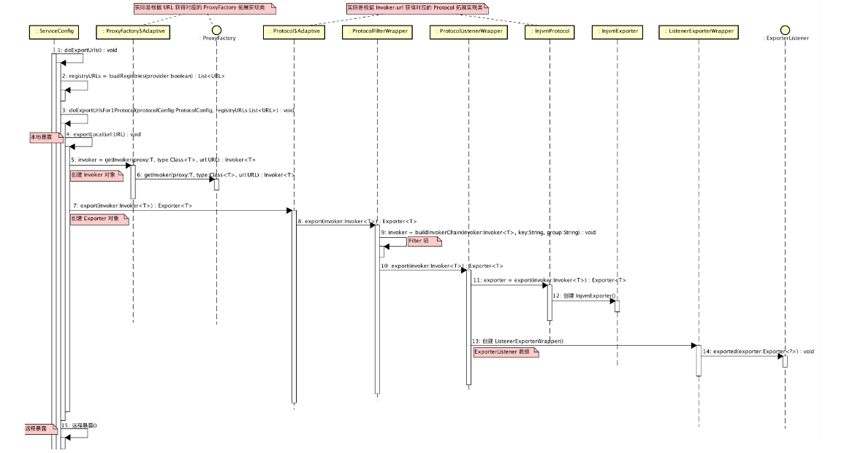
dubbo Api本地(INJvm)暴露服务
Notes:
1. StubProxyFactoryWrapper实现了ProxyFactory接口, 是JavassistProxyFactory包装类(包装器设计模式)
2. 通过包装器模式, 内部会运用dubbo SPI，根据URL来获取对应匹配的拓展对象, 创建invoker对象(这里是AbstractProxtInvoker)
3. AbstractProxyInvoker(proxy, type , url) 参数的意思是
3.1 proxy: 接口对应具体实现的代理对象
3.2 type: 接口全路径类名
3.3 url: 暴露服务时生成的URL信息
4. 服务暴露的流程如下:
ProtocolFilterWrapper-->List<Filter>-->ProtocolListenerWrapper-->InJvmProtocol-->
InJvmExporter->ListenerExporterWrapper-->ExporterListener

Slide 17
dubbo Api远程(Dubbo)暴露服务
Notes:
1. 创建invoker的步骤
1.1 系统启动时, 会根据dubbo SPI创建proxyFactory代理对象(ProxyFactory$Adaptive)
(默认是javassistProxyFactory, 现在存在StubProxyFactoryWrapper、JdkProxyFactory、JavassistProxyFactory三种)
1.2 根据url分析解析出需要的proxyFactory对象, 这里使用的是包装器方式的StubProxyFactoryWrapper<这个类包装了ProxyFactory, 实际就是JavassistProxyFactor
1.3 运用JavassistProxyFactory.getInvoker(proxy, type, url)方法创建invoker(AbstractProxyInvoker)对象
2. 远程服务暴露的步骤
2.1 系统启动时会根据dubbo SPI创建protocol的代理对象,Protocol$Adaptive
2.2 通过AbstractProxyInvoker.getUrl() 方法获取协议类型, 这里是dubbo
2.3 依次调用ProtocolListenerWrapper->ProtocolFilterWrapper->DubboProtocol->DubboExporter->ListenerExporterWrapper的exporter方法进行服务调用
3. 向注册中心注册服务提供者URL
4. 向注册中心订阅配置规则

Slide 18
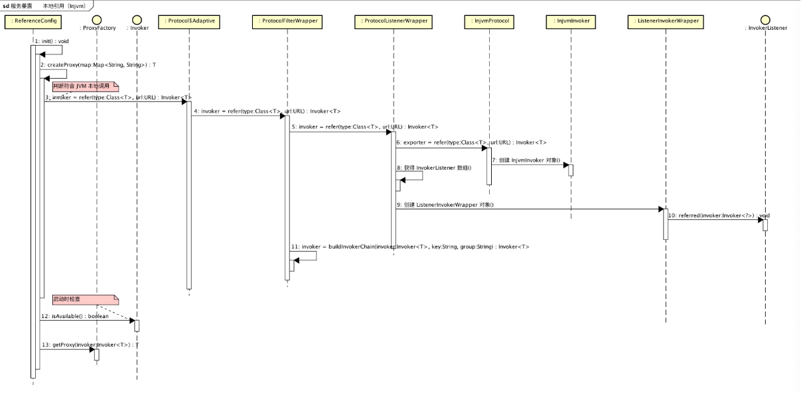
dubbo Api本地服务(INJvm)引用
Notes:
1. 通过checkDefault()加载默认Config对应的properties信息, 消费方默认ConsumerConfig
2. 直接通过appendProperties(config)方法加载ReferenceConfig对应的properties信息
3. 校验是否是GenericService类
4. 解析配置文件的信息resolveFile
4.1 dubbo.resolve.file
4.2 dubbo-resolve.properties
5. 再次校验applilcation的配置、校验是否是stub本地接口、校验是否是Mock测试接口
checkApplication(), checkStuc(interafceClass)、checkMock(interfaceClass)
6. 通过checkProxy()进行代理对象创建
7. 通过Dubbo Spi按照下面的流程对服务对应invker引用
Protocol$Adaptive.refer()-->ProtocolFilterWrapper.refer()-->ProtocolListenerWrapper.refer()-->InJvmProtocol-->InJvmInvoker
-->获取InvokerListener数组-->创建ListenerInvokerWrapper-->buildInvokerChain(invoker:Invoker,key:String,group:String)
8. 通过getProxy(invoker)获得对应的服务对象(可以理解为发起请求调用, 服务提供者接收到请求后会处理并返回结果)

Slide 19
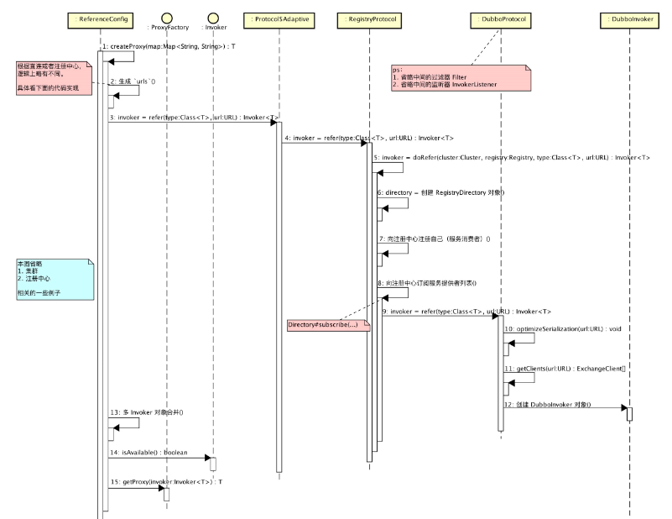
dubbo Api远程服务(Dubbo)引用
Notes:
1. 通过checkDefault()加载默认Config对应的properties信息, 消费方默认ConsumerConfig
2. 直接通过appendProperties(config)方法加载ReferenceConfig对应的properties信息
3. 校验是否是GenericService类
4. 解析配置文件的信息resolveFile
4.1 dubbo.resolve.file
4.2 dubbo-resolve.properties
5. 再次校验applilcation的配置、校验是否是stub本地接口、校验是否是Mock测试接口
checkApplication(), checkStuc(interafceClass)、checkMock(interfaceClass)
6. 通过checkProxy()进行代理对象创建
7. 通过Dubbo Spi按照下面的流程对服务对应invker引用
Protocol$Adaptive.refer()-->ProtocolFilterWrapper.refer()-->ProtocolListenerWrapper.refer()-->RegistryProtocol(进行UR路径转换的)-->RegistryDirectory
-->FailBackRegistry-->Cluster$Adaptive-->FailOverClusterInvoker-->DubboProtocol-->DubboInvoker
8. RegistryDirectory起到的作用
8.1 向注册中心注册自己 -- subscribe(url)
8.2 向注册中心订阅服务提供者列表 -- Set<NotifyListener>
9. 通过getProxy(invoker)获得对应的服务对象(可以理解为发起请求调用, 服务提供者接收到请求后会处理并返回结果)

Slide 20
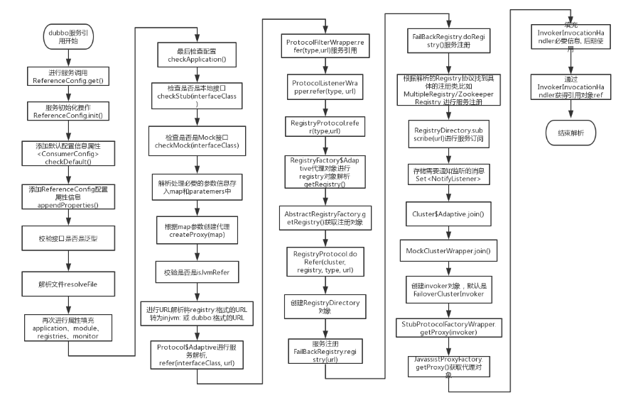
dubbo Api服务引用调用链路流程图

